Slide 1


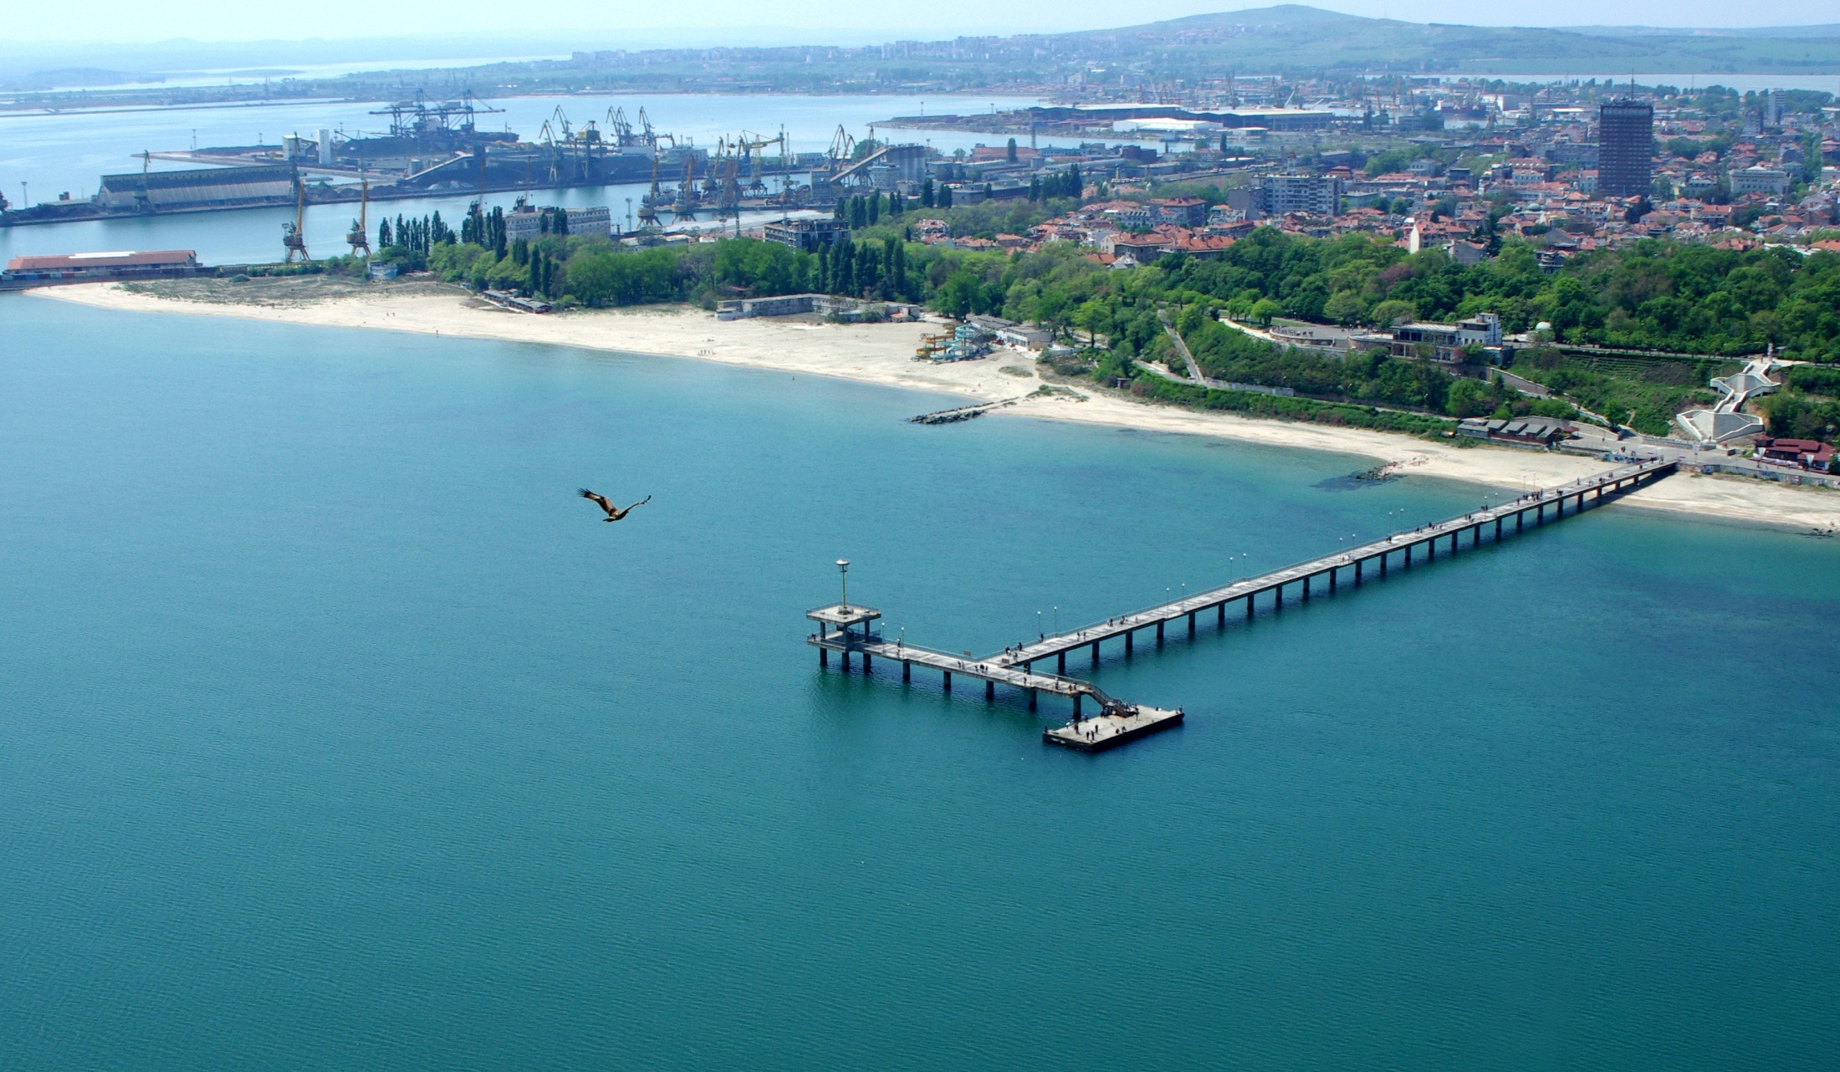

Slide 2
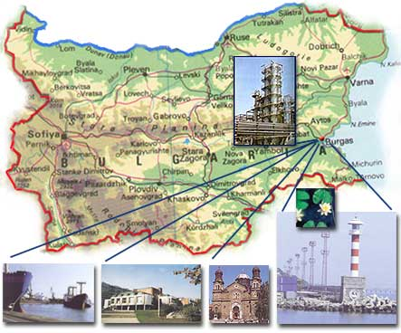
Географическое местоположение
Самая большая община в юговосточной Болгарии, на территории 512 324 акра
Город Бургас- Административный центр Общины Бургаса, Бургаской области и Юговосточного региона

Slide 3

Человеческие ресурсы
300 000 жители
Образовательный статус населения: 12 % - высшее образование, 40% - среднее образование
2 университета и 4 колледжа, в которых обучаются более чем 12 000 студентов в год
Хорошо развитые связи между здравоохранительными, образовательными и социальными институциями
Более чем 110 неправительственных организации и гражданских обществ, которые активно работают вместе с местной администрацией

Slide 4
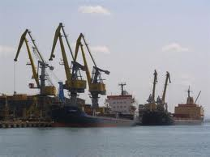
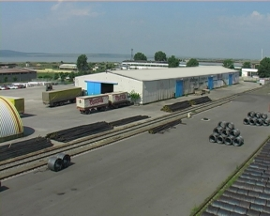
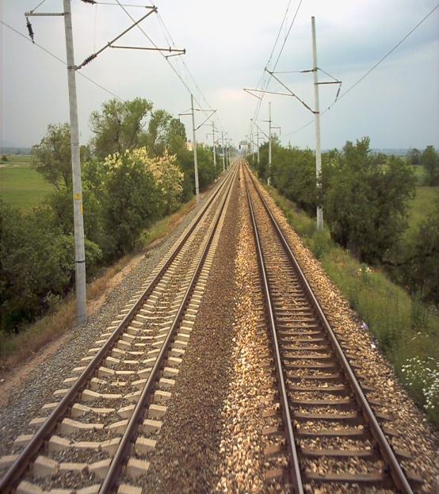
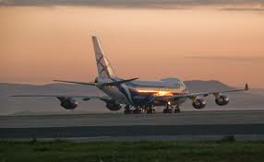
Транспортная инфраструктура и комуникации
Порт Бургас
Свободная Беспошлинная Зона
Национальная компания
”Железнодорожная инфраструктура”
Аэропорт Бургас

Slide 5
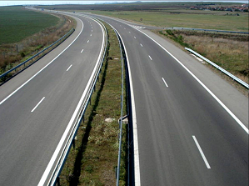
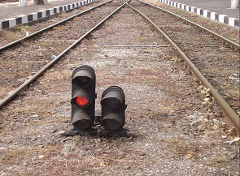
Транспортная инфраструктура и коммуникации
Хорошо развитые источники энергии, электрораспределительные и коммуникационные связи;
Общая длина дорожной связи – 198.5 kм;
Общая длина железнодорожных линии -199,1 км из них 91 kм индустриальные линии;
Транс европейский коридор 8 обеспечивает самую короткую дорогу между Адриатическим и Черноморским побережием.

Slide 6
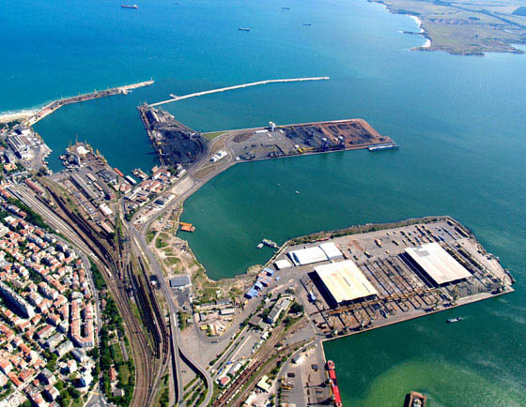
Порт Бургас
Часть трансевропейского коридора №8
Общая длина причалов: 4 800 м.;
Максимально допустимая осадка: 15,5 м.;
Брой корабельных мест: 28;
Возможность обслуживания кораблей водоизместимости до 125000 DWT;
Складовые открытые помещения: 419 000 кв.м.;
Закрытые складовые базы: 74 900 кв.м.;
Холодильние складовые базы: 7 000 кв.м.

Slide 7
Аэропорт Бургас
Более чем 2 млн. пассажеров в год;
Более чем 130 дестинации из 58 стран;
Возможность обслуживания самых больших самолетов;
Карго центр капацитетом - 30 000 тонн/в год;
Складовые наличности для заряжения самолетов керосином всех видов.

Slide 8
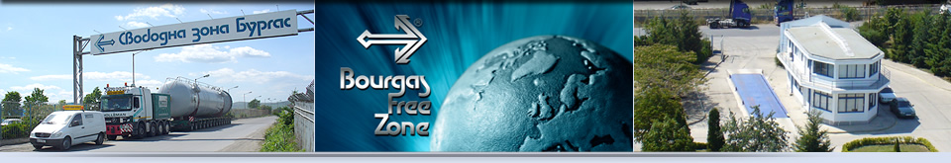
Свободная Беспошлинная Зона
Территория - 155 дка;
Покрытая складова база 12 500 кв.м.;
Открытая складовая база - 140 000 кв.м;
Беспошлинная, освобожденная от налога на добавленную стоимость зона для сохранения товаров из третих стран;
Производство при минимальных такс.

Slide 9

Экономические показатели
В зависимости от своего экономического потенциала Бургас занимает второе место среди болгарских общин;
Безработица 4.71 % ;
Валовой внутренний продукт на душу населения – 38% выше чем средний процент для страны .
Прямые иностранные инвестиции в последние 4 года – более чем 1 миллиард евро ;
14 670 компании из них 1 435 с зарубежным капиталом

Slide 10
Виды бизнеса
СТРОИТЕЛЬСТВО
4,5 %
ТОРГОВЛЯ
51 %
8 %
По сферам дейности
ТРАНСПОРТ
23 %
13,5 %
УСЛУГИ
ПРОИЗВОДСТВО

Slide 11
Промышленность
Пищевая 5%
Химическая
9%
Судостроение
3%
Нефтохимическая
80%
Электро и тепловая энергия
2%
Текстильная
1%

Slide 12
Община Бургас – перспективы для развития
Выполнения проектов, направленых к социальной и технической инфруктуре:
Индустриальный и логистический парк
Технологический парк - Болгарово
Проект “Супер Бургас”;
Проект “Черноморец Арена”;

Slide 13
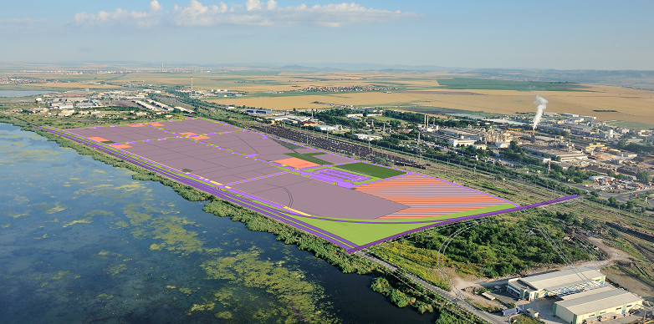
Индустриальный и логистический парк- Бургас
Общая территория – 320 акра
Построена входящая инфраструктура - электричество, газ, вода и канализация, телекоммуникации
Распределение собственности:
От 2 до 5 акра – 64%
От 5 до 10 акра – 34%
Более чем 10 акра – 2 %

Slide 14
Индустриальный и логистический парк- Бургас
Продажа и аренда индустриальных территории
Содействие для выдачи всех необходимых документов и разрешений для реализации проекта
Административное обслужвание в сокращенных сроках
Институциональная поддержка
Полное професиональное обслуживание и консультации
Посредничество

Slide 15
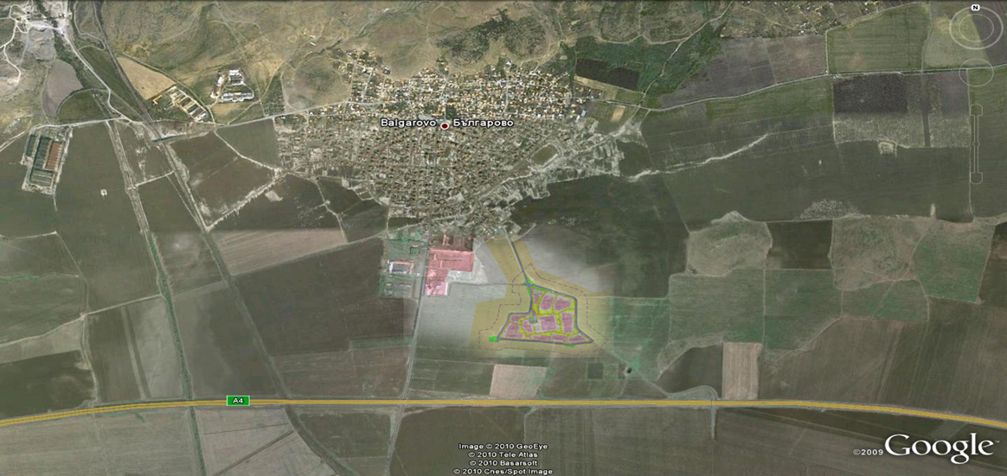
Индустриальный парк – город Болгарово
Проект предусматривает строительство парка высоких технологий в 350 метрах южнее от Болгарово.
Цель предусматривает обеспечение благоприятных условий для развития и реализации маркетинговых инновационных технологий, продуктов и услуг.

Slide 16
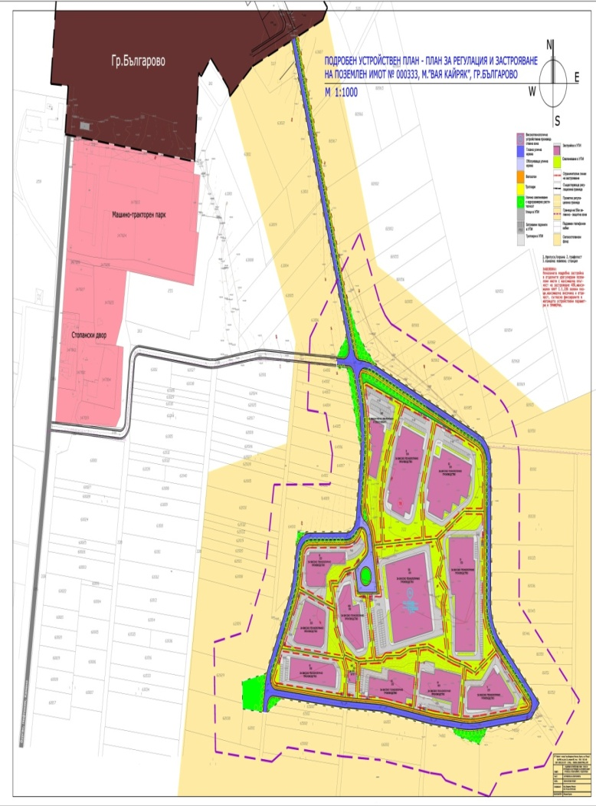
Технологичный парк Болгарово
13 видов устройственных планов, предназначенных
для промышленного строителства,
из них 11 видов для
высокотехнологичных
производств.

Slide 17
Технологичный парк - Болгарово
ПОКАЗАТЕЛИ ДЛЯ СТРОИТЕЛЬСТВА
Максимальная плотность для строительства– 40%;
Максимальная интенсивность строительства -1.5, возможность парковки в производственных площадок;
Минимальная озелененная площ – 20%;
Этажность – до 4 этажа, при максимальной высотой до 15,00 м.

Slide 18
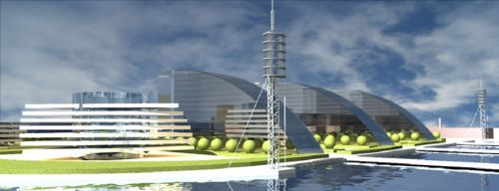
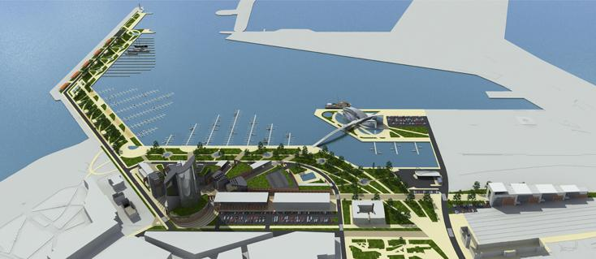
Проект “Супер Бургас”
подземные и надземные парковки;
административные здания;
международный терминал для пассажиров;
логистический карго центр;
модернизация инфраструктуры;
марина на 300 яхт;
развитие круизного туризма.

Slide 19
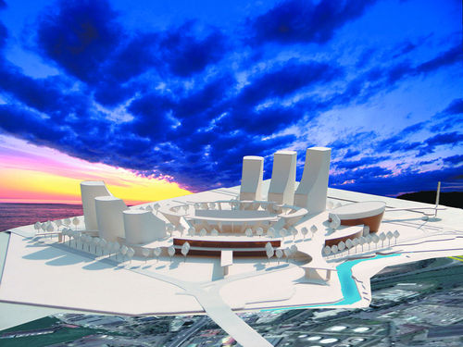
Проект “Черноморец Арена”
МУЛТИФУНКЦИОНАЛЬНыЙ СПОРТИВНыЙ КОМПЛЕКС
стадион на 35 000 мест, покрытый;
многофункциональный спортивный зал на 3500 мест;
шопинг центр, офис здания и спортивные магазины;
гостиница для спортсменов;
60 залов для разных видов спорта;
реабилитационный центр;
планируемые инвестиции: 1,5 млрд.;
срок выполнения– 4 года.

Slide 20

Икономический и социальный эффект
Повышение капиталовой и трудовой интензивности валового внутреннего продукта:
Создание новых рабочих мест;
Повышение доходов капиталового рынка;
Повышение доходов бюджета;
Повышение уровня жизни

Slide 21
И ЕЩЕ….
Экономический рост;
Защита окружающей среды – зеленые производства;
Обеспечивание соответствующего бизнес климата для привлечения иностранных и местных инвестиции.

Slide 22


ОБЩИНА БУРГАС
гр. Бургас, ул. “Александровска” № 26
www.burgas.bg

